Slide 1
স্বাগতম

Slide 2
পরিচিতি
শিক্ষক পরিচিতি
পাঠ পরিচিতি
মোহাম্মদ নুরুছ ছালেহীন
প্রভাষক
কাউয়াদি ফাযিল(ডিগ্রি)মাদরাসা
অতিথি শিক্ষক
সুর সম্রাট আলাউদ্দিন খাঁ ডিগ্রী কলেজ
শিবপুর, নবীনগর, ব্রাহ্মনবাড়িয়া।
শ্রেণিঃ একাদশ
বিষয়ঃ অর্থনীতি
পাঠশিরোনামঃ ব্যাংকিং ব্যবস্থাপনায় নব সংযোজন
সময়ঃ ৪০ মিনিট
তারিখঃ

Slide 3
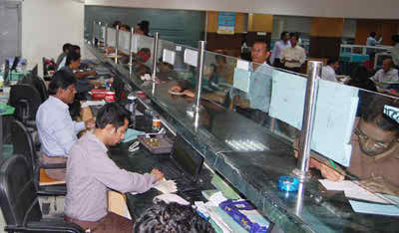
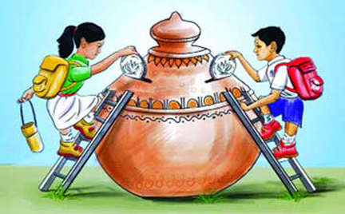
ব্যাংক

Slide 4
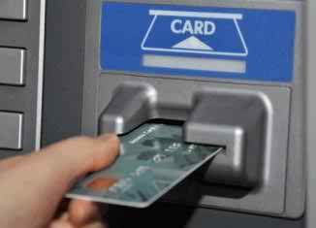
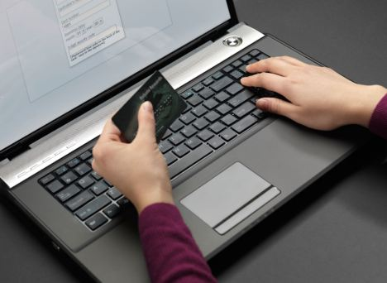
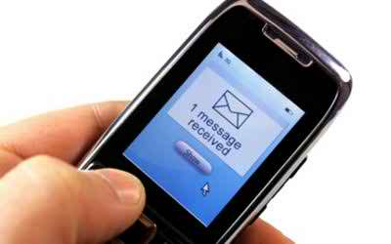

Slide 5
অনলাইন ব্যাংকিং ও মোবাইল ব্যাংকিং

Slide 6
শিখনফল
এই পাঠ শেষে শিক্ষার্থীরা......
১। অনলাইন ব্যাংকিং কী তা বলতে পারবে।
২। মোবাইল ব্যাংকিং কী তা বলতে পারবে।
৩। অনলাইন ব্যাংকিং এর সুবিধা বলতে পারবে।
৪। মোবাইল ব্যাংকিং এর সেবাসমুহ বলতে পারবে।
৫। । অনলাইন ও মোবাইল ব্যাংকিং এর গুরুত্ব ব্যাখ্যা করতে পারবে।

Slide 7
অনলাইন ব্যাংকিং
অনলাইন ব্যাংকিং- অনলাইন ব্যাংকিং হলো কম্পিউটার ভিত্তিক ইন্টারনেট সহায়ক বাংকিং এবং যে ব্যবস্থায় একজন গ্রাহক একই ব্যাংকের যে কোনো একটি শাখার মাধ্যমে তার আর্থিক লেনদেন সম্পন্ন করতে পারে।

Slide 8
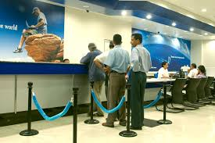
অনলাইন ব্যাংকিং এর সুবিধা
১। গ্রহককে লাইনে দাঁড়াতে হয় না।
২। বিরামহীন সেবা পাওয়া যায়।
৩। সময়ের কোন বাধা নিষেধ নেই।
৪।ব্যক্তিগত কম্পিউটার দ্বারা এ বাজারে প্রবেশ করা যায়।
৫। বিনিয়োগ সংক্রান্ত তথ্য পাওয়া যায়।

Slide 9
৬। দ্রুতগতিতে অর্থ স্থানান্তর করা যায়।
৭। ব্যালেন্স জানা সহ যেকোন প্রকার ব্যাংকিং তথ্যাবলি, সার্ভিস চার্য, সুদ প্রাপ্তি জানা যায়।
৮। বাড়ি বা অফিসে যে কোন স্থান হতে অর্থ লেন দেন করা যায়।
৯। এই ব্যাংক এর লেন দেন বিশ্বের যে কোন দেশ থেকে করা যায়।

Slide 10
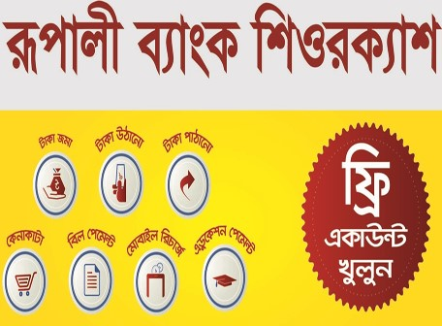
মোবাইল ব্যাংকিং

Slide 11
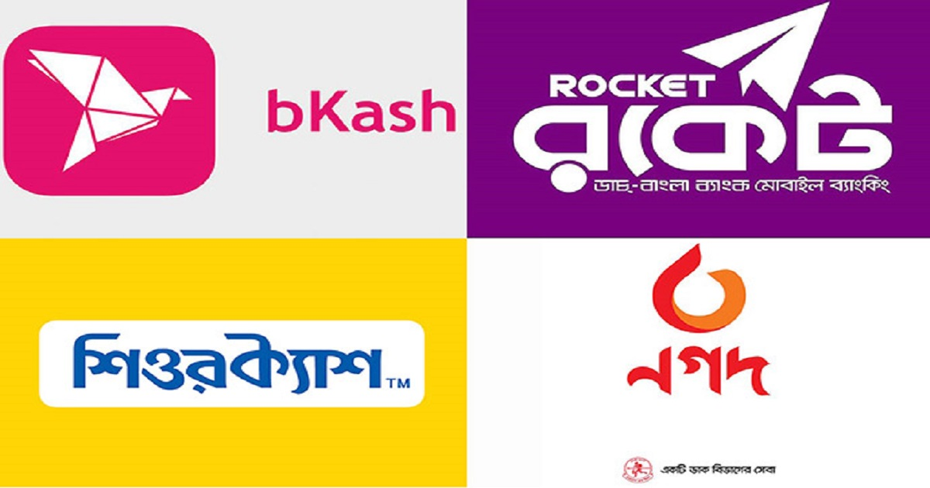
মোবাইল ব্যাংকিং- যে পদ্ধতিতে কোন গ্রাহক তার ব্যবহৃত মোবাইলের দ্বারা ‍SMS এর মাধ্যমে অতি দ্রুত আর্থিক লেনদেন সম্পাদন করে তাকে মোবাইল ব্যাংকিং বলে।

Slide 12
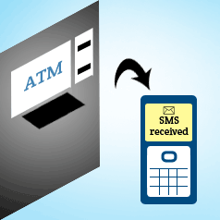
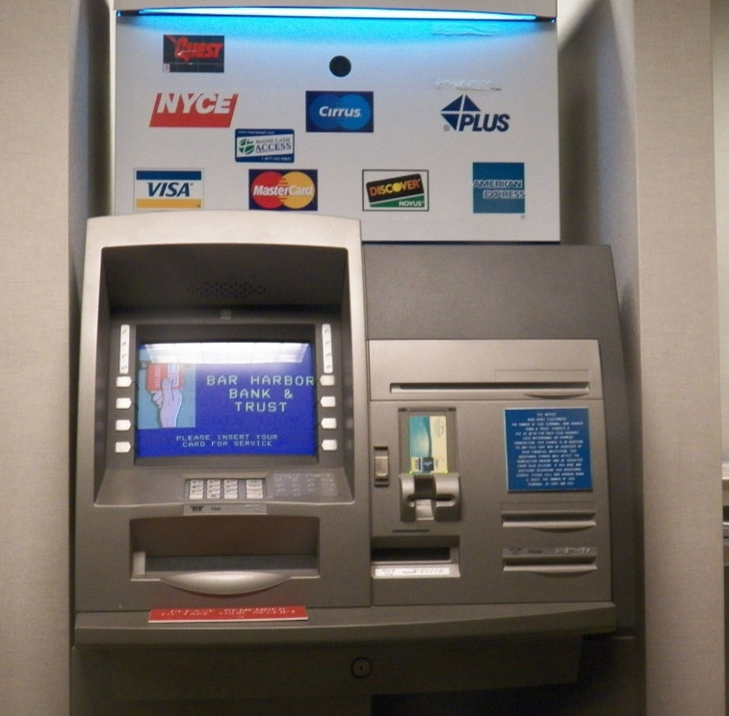
মোবাইল ব্যাংকিং এর সুবিধা
১। মোবাইল ব্যাংকিং অনলাইন ব্যাংকিং এর চেয়ে সহজ।
২। যে কোনো মোবাইলের সিম ব্যাবহার করা যায়।
৩। ব্যাংকিং অপারেটিং খরচ খুব কম।
৪। এটি খুব নিরাপদ ও বন্ধুসুলভ।
৫। কম পরিমাণ অর্থ ও লেন দেন করা যায়।
৬। ধনী ও দরিদ্র সকল শ্রেণির মানুষ অতি সহজে লেন দেন করা যায়।

Slide 13
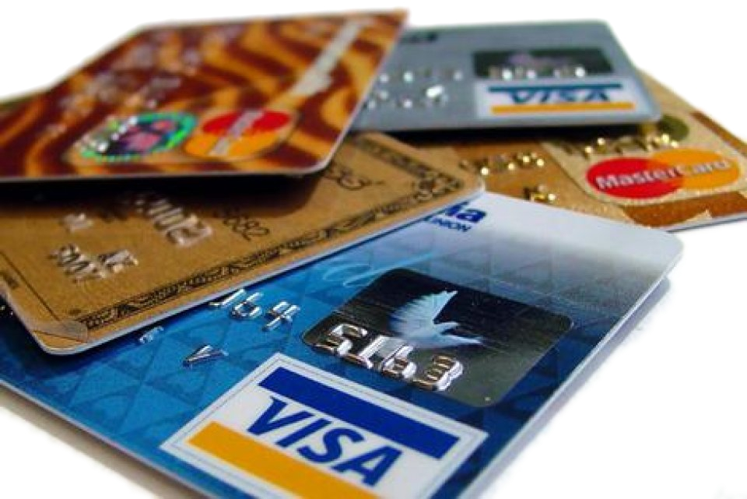
অনলাইন ও মোবাইল ব্যাংকিং এর গুরুত্ব
১। অনলাইন ও মোবাইল ব্যাংকিং উন্নত সমাজ নির্মানে সহায়ক ভূমিকা পালন করে।
২। এ ব্যাংকিং ব্যাবস্থা প্রত্যন্ত গ্রামাঞ্চল হতে নগর সভ্যতার ক্ষুদ্র ক্ষুদ্র সঞ্চয় সংগ্রহের মাধ্যমে বৃহৎ মূলধন গঠনে ভূমিকা রাখে।

Slide 14
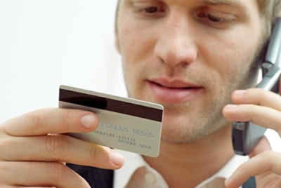
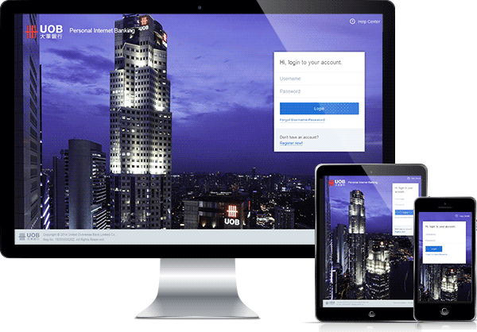
৩। এ ব্যাবস্থার ফলে অ-প্রাতিষ্ঠানিক ঋণের উৎস গুরুত্ব হারিয়ে ফেলে।
৪। মানুশষের হাতের অতিরিক্ত অর্থ ব্যাংকিং ব্যাবস্থায় চলে আসায় মুদ্রাস্ফীতি নিয়ন্ত্রন থাকে।
৫। প্রবাসিদের প্রেরিত অর্থ এর মাধ্যমে দ্রুত দেশে পৌঁছে।

Slide 15
দলীয় কাজ
দল - ১
অনলাইন ব্যাংকিং এর ৫টি সুবিধা লেখ।
দল - ২
মোবাইল ব্যাংকিং এর ৫ টি সুবিধা লেখ।
দল – ৩
অনলাইন ব্যাংকিং ও মোবাইল ব্যাংকিং এর ৩টি গুরুত্ব লেখ।

Slide 16
মূল্যায়ন
১। অনলাইন ব্যাংকিং কী?
২। মোবাইল ব্যাংকিং কী?
৩। অনলাইন ব্যাংকিং এর সুবিধা গুলো কী কী?
৪। মোবাইল ব্যাংকিং এর এর সুবিধা গুলো কী কী?

Slide 17
বাড়ির কাজ
মোবাইল ব্যাংকিং এর সেবাসমুহ লিপিবদ্ধ কর।

Slide 18
ধন্যবাদ

